Slide 1
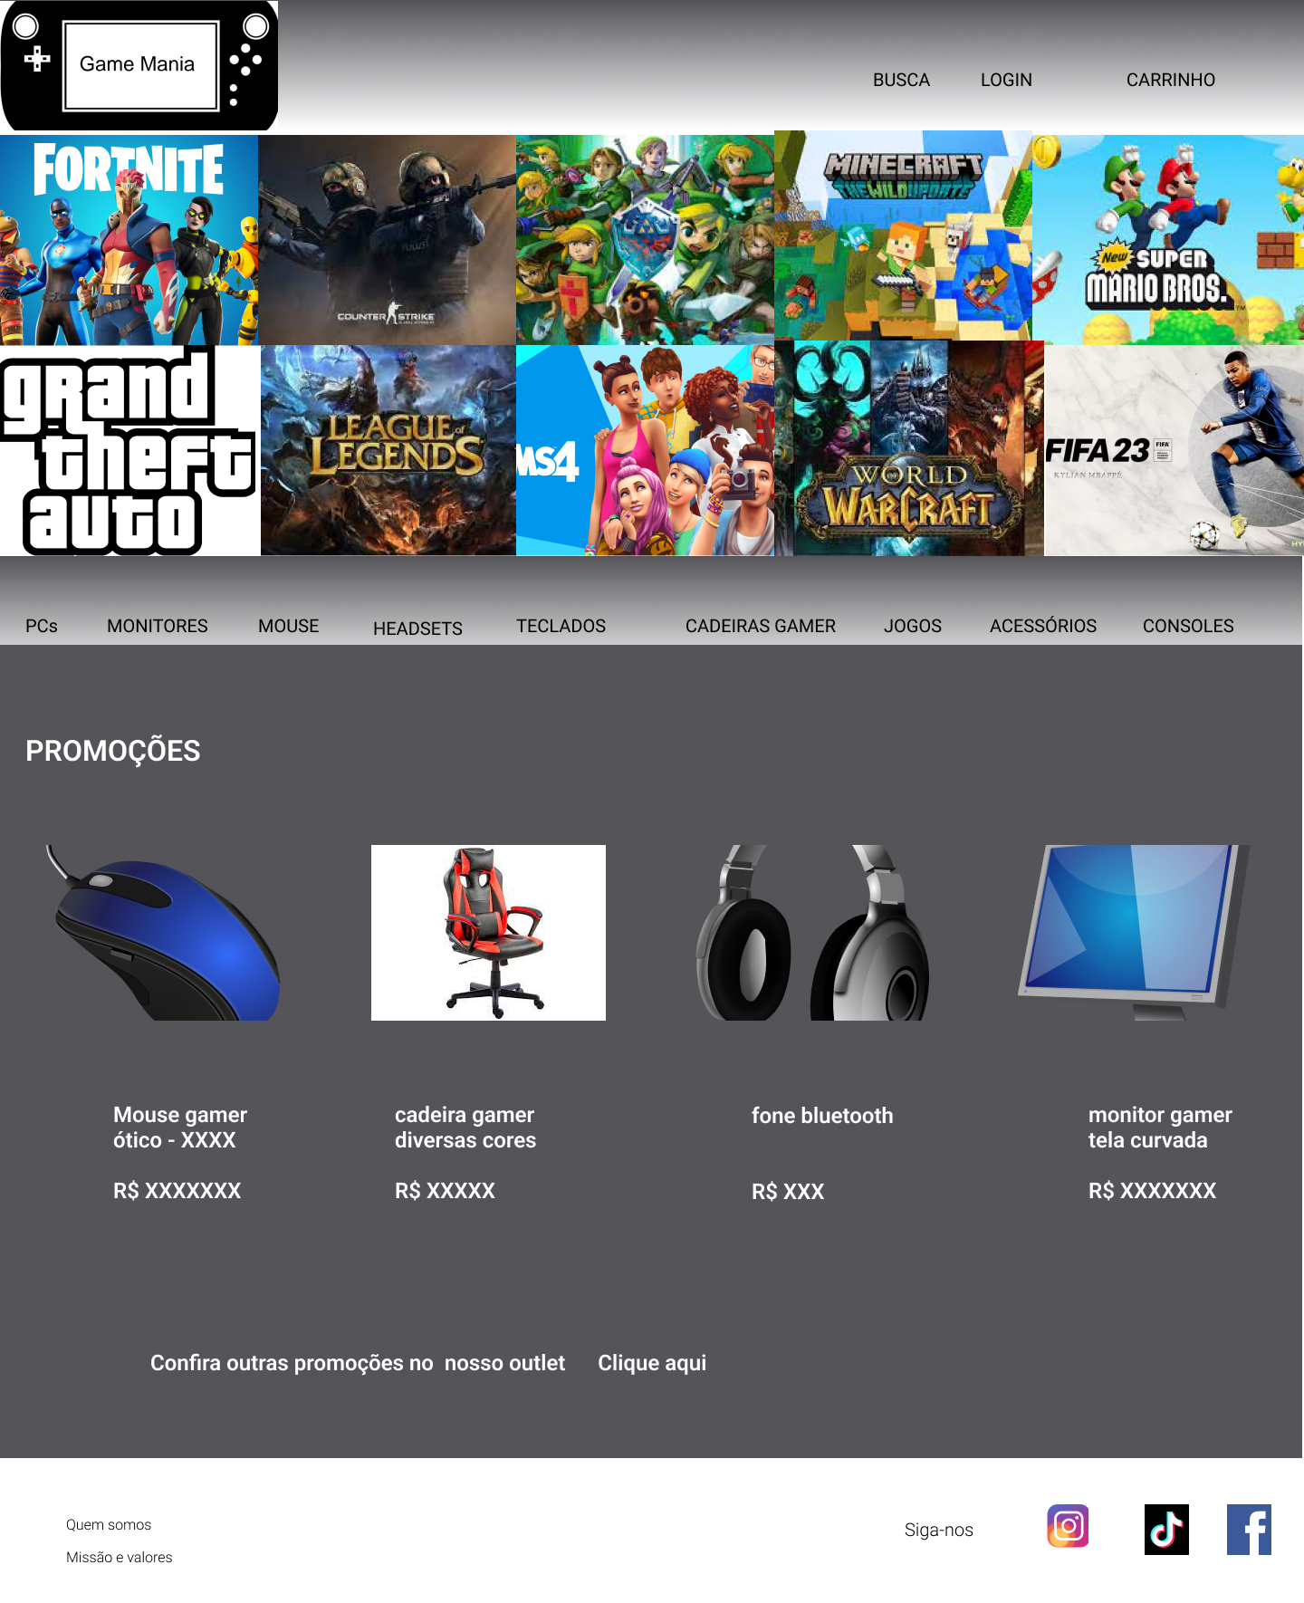
Home
A página web é simples, com poucas cores para enfatizar os produtos.

Slide 2
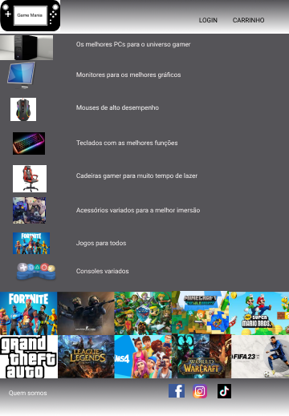
Conforme o briefing feito com a cliente, as páginas web, smartphone e tablet deveriam ter poucas informações, algumas cores que dessem destaque aos produtos, com linguagem sem gírias.
Desta maneira, as páginas apresentadas atendem ao pedido, ao manter-se concisas, coesas com destaque aos produtos, focando na usabilidade e praticidade na hora da compra.

Slide 3
UI e UX
A interface é simples, utilizando cores que remetem ao universo gamer e destacam os produtos sem ser poluído e cheio de informações desnecessárias. A clareza das informações e praticidade na localização dos dados tornam a experiência bastante agradável

